Slide 1

ILMASTO JA
YMPÄRISTÖ

Slide 2

Hiilineutraali Suomi
Vuoden 2019 hallitusohjelmassa on linjattu tavoitteeksi, että Suomi on hiilineutraali vuoteen 2035 mennessä. Tähän tilanteeseen päästäkseen Suomen on leikattava päästöjään merkittävästi.
Yksi merkittävimmistä keinoista saavuttaa Suomen asettamat tavoitteet on liikenteestä syntyvien päästöjen leikkaaminen, missä avainasemassa ovat julkisen liikenteen suosiminen, sähköautoiluun siirtyminen sekä kevyenliikenteen mahdollisuuksien parantaminen.
Bensiini- ja dieselkäyttöisten autojen käytön on todettu vähentyvän polttoaineen hinnan noustessa.

Slide 3

Äänestys
Tulisiko
polttoaineveroa
nostaa?
Kyllä
Ei

Slide 4

Kyllä – Polttoaineveroa tulee nostaa
Kalliimpi polttoaine vähentää yksityisautoilua ja ohjaa kansalaisia liikkumaan ekologisemmin. Tämä vähentää hiilidioksidipäästöjä, mikä vaikuttaa positiivisesti ilmastoon ja ympäristöön.
Kaikki pelaajat 1 askelma ylöspäin
Osalle ihmisistä ajoneuvon käyttö on välttämätöntä työn vuoksi eikä kaikilla suomalaisilla ole tasapuolista mahdollisuutta julkisen liikenteen käyttöön. Heille polttoaineveron korotus merkitsee lisäkuluja.
Kaikki yrittäjät sekä pääkaupunkiseudun tai muun suuren kaupungin ulkopuolella asuvat 2 askelmaa alaspäin
Kaikille yhtäläisten tasaverojen korottaminen heikentää pienituloisten asemaa yhteiskunnassa muihin kansalaisiin verrattuna.
Kaikki pienituloiset vielä yksi askelma alaspäin

Slide 5

Ei – Polttoaineveroa ei tule nostaa
Edullinen polttoaine kannustaa käyttämään omaa autoa lyhyilläkin matkoilla. Tämä aiheuttaa hiilidioksidipäästöjä, mikä edistää ilmastonmuutosta, estää Suomea tavoittamasta hiilineutraaliustavoitteitaan ja lyhentää maapallon elinikää.
Kaikki pelaajat 2 askelmaa alaspäin

Slide 6

Energiantuotanto: Hyvä paha ydinvoima
Suomessa on käytössä neljä ydinvoimalayksikköä. Ydinvoiman osuus Suomen sähköntuotannosta oli vuonna 2018 noin 32 prosenttia.
Ydinvoima jakaa vahvasti mielipiteitä. Toisten mielestä ydinvoima on vaarallinen ja tuhoisa tapa tuottaa energiaa, toisten mielestä se on kustannustehokasta ja ympäristöystävällistä.

Slide 7

Äänestys
Tulisiko
Suomen luopua ydinvoimasta?
Kyllä
Ei

Slide 8

Ydinvoima on edullinen ja päästöiltään ympäristöystävällinen tapa tuottaa energiaa. Siitä syntyy kuitenkin radioaktiivista ydinjätettä, joka pitää eristää luotettavasti ympäristöstä jopa 100 000 vuoden ajaksi.
Kyllä – Suomen tulisi
luopua ydinvoimasta
Ydinvoiman käytöstä luopuminen nostaa – ainakin hetkellisesti – fossiilisten polttoaineidne käyttöä energiantuotannossa. Tästä aiheutuu välittömiä ympäristöhaittoja, joilla on negatiivinen vaikutus kaikkiin ihmisiin. Lisäksi energian hinta todennäköisesti nuosisi, mikä vaikuttaisi erityisesti pienituloisten arkeen
Kaikki pelaajat yksi askelma alaspäin
Kaikki pienituloiset vielä yksi askelma alaspäin
Vaikka ydinjätteeseen liittyvät riskit tai ydinvoimalaonnettomuuksien todennäköisyys ovat pieniä, ne ovat kuitenkin olemassa. Ydinvoimasta luopumisen myötä riskit katoavat kokonaan, minkä voidaan nähdä parantavan erityisesti tulevien sukupolvien elämänlaatua.
Kaikki alle 30-vuotiaat yksi askelma ylöspäin

Slide 9

Ydinvoima on edullista ja ympäristö-ystävällistä energiaa. Se on vesi- ja tuulivoiman ohella merkittävin päästöttömän sähköntuotannon muoto. Suomi on ensimmäisenä maailmassa ottamassa käyttöön Internationa Energy Agencyn suositteleman ydinjätteiden geologisen loppusijoituksen, mikä pienentää suomalaisen ydinjätteen riskejä entisestään.
Ei – Suomen ei tulisi
luopua ydinvoimasta
Ydinvoimasta luopuminen johtaisi todennäköisesti negatiivisiin ilmasto-vaikutuksiin sekä sähkön hinnan nousuun, kun ydinvoimasta luopumisesta syntyvä energiavaje jouduttaisiin korvaamaan joko kalliimmalla energiantuotantomuodolla tai tuontisähköllä, joka saattaisi edelleen olla ydinvoimalla tuotettua.
Kaikki pelaajat 1 askelma ylöspäin
Vaikka ydinjätteeseen liittyvät riskit tai ydinvoimalaonnettomuuksien todennäköi-syys ovat pieniä, ne ovat kuitenkin olemassa. Suomen ydinvoimaloiden ikääntyessä niiden onnettomuusriski kasvaa, mikä koskettaa erityisesti nuoria.
Kaikki alle 30-vuotiaat 1 askelma alaspäin

Slide 10
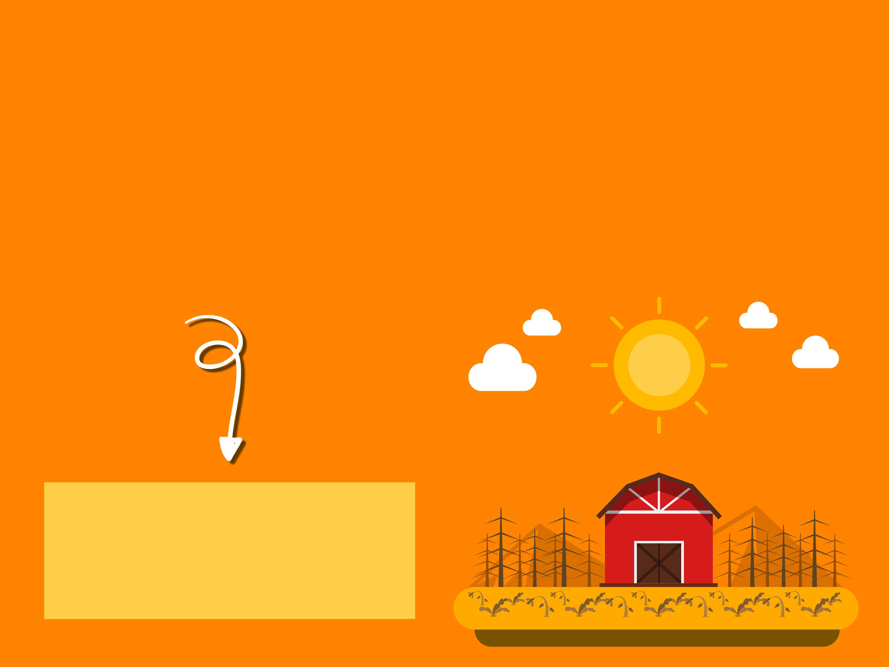
Ilmastokatastrofit
Ilmaston lämpeneminen aiheuttaa jo nyt ongelmia eri puolilla maailmaa. Ääriolosuhteet lisääntyvät ja muuttuvat entistä äärimmäisimmiksi, mikä aiheuttaa ilmastopakolaisuutta ja uhkaa jopa kokonaisten valtioiden olemassaoloa.
Äärimmäinen kuumuus aiheuttaa metsä- ja maastopaloja, jotka kutistavat maapallon hiiltä sitovia hiilinieluja sekä järkyttävät luonnon tasapainoa. Lisääntyneet rankkasateet aiheuttavat tuhoisia tulvia ja maanvyöryjä.
Suomen yli kulkenut Päivö-myrsky katkoi sähköt jopa 100 000 suomalaistaloudesta ja kaatoi tuhansia puita ympäri Suomea. Myrsky aiheutti odottamattomia kustannuksia useille suomalaisille, ikään tai sukupuoleen katsomatta.
Kaikki pelaajat, joiden ikä päättyy parittomaan numeroon, 2 askelmaa alaspäin

